Slide 1
Υλοποίηση της Στρατηγικής της Έξυπνης Εξειδίκευσης
2014-2020
Τομέας: «Τεχνολογίες Πληροφορικής & Επικοινωνιών»
Δρ. Αγνή Σπηλιώτη
ΥΠΟΥΡΓΕΙΟ ΠΑΙΔΕΙΑΣ, ΕΡΕΥΝΑΣ ΚΑΙ ΘΡΗΣΚΕΥΜΑΤΩΝ
ΓΕΝΙΚΗ ΓΡΑΜΜΑΤΕΙΑ ΕΡΕΥΝΑΣ ΚΑΙ ΤΕΧΝΟΛΟΓΙΑΣ
ΔΙΕΥΘΥΝΣΗ ΣΧΕΔΙΑΣΜΟΥ ΚΑΙ ΠΡΟΓΡΑΜΜΑΤΙΣΜΟΥΝ ΠΟΛΙΤΙΚΩΝ ΚΑΙ ΔΡΑΣΕΩΝ ΕΤΑΚ
Ολομέλεια Πλατφόρμας
«Τεχνολογίες Πληροφορικής & Επικοινωνιών»
Αθήνα, 22 Σεπτεμβρίου 2016

Slide 2
Πόροι ΕΤΑΚ Προγραμματικής Περιόδου 2014-20
Σύνολο: 1.261.056.136 €
Κύριος χρηματοδότης: ΕΠΑΝΕΚ

Slide 3
Εκ των προτέρων αιρεσιμότητες
Αιρεσιμότητα 11. «Ύπαρξη Εθνικής Στρατηγικής Έξυπνης Εξειδίκευσης – RIS3»
Αιρεσιμότητα 1.2 « Πολυετές Σχέδιο Χρηματοδότησης Εθνικού Οδικού Χάρτη Ερευνητικών Υποδομών».
Ενεργοποίηση του προϋπολογισμού ΕΤΑΚ του ΕΠΑΝΕΚ

Slide 4
Θεματικές Προτεραιότητες RIS3
Αγροδιατροφή
Βιο-επιστήμες – Υγεία & Φάρμακα
Τεχνολογίες Πληροφορικής &
Επικοινωνιών
Ενέργεια
Περιβάλλον & Βιώσιμη Ανάπτυξη
Μεταφορές & Εφοδιαστική Αλυσίδα
(logistics)
Υλικά - Κατασκευές
Πολιτισμός - Τουρισμός – Πολιτιστικές
& Δημιουργικές Βιομηχανίες
Σε ευθυγράμμιση με τις αναπτυξιακές κατευθύνσεις της χώρας

Slide 5
RIS 3: Νέα Μεθοδολογία Σχεδιασμού
Επιχειρηματική Ανακάλυψη: Εντοπισμός νέων επιχειρηματικών ευκαιριών με την αξιοποίηση ερευνητικών αποτελεσμάτων και την ενσωμάτωσή τους σε αλυσίδες αξίας
Συμμετοχική διαδικασία για την διαμόρφωση κοινού οράματος: παραγωγικός ιστός, ερευνητικοί- ακαδημαϊκοί φορείς, εθνικές/ περιφερειακές αρχές, φορείς χρηματοδότησης
Τομεακή διάσταση
Επικέντρωση σε συγκεκριμένες δραστηριότητες, ολοκληρωμένες προσεγγίσεις ανά τομέα, όχι οριζόντιες δράσεις χωρίς θεματική εξειδίκευση
Δυναμική εφαρμογή στο χρόνο, στοχοθέτηση, παρακολούθηση, επικαιροποίηση, αναμόρφωση επιλογών

Slide 6
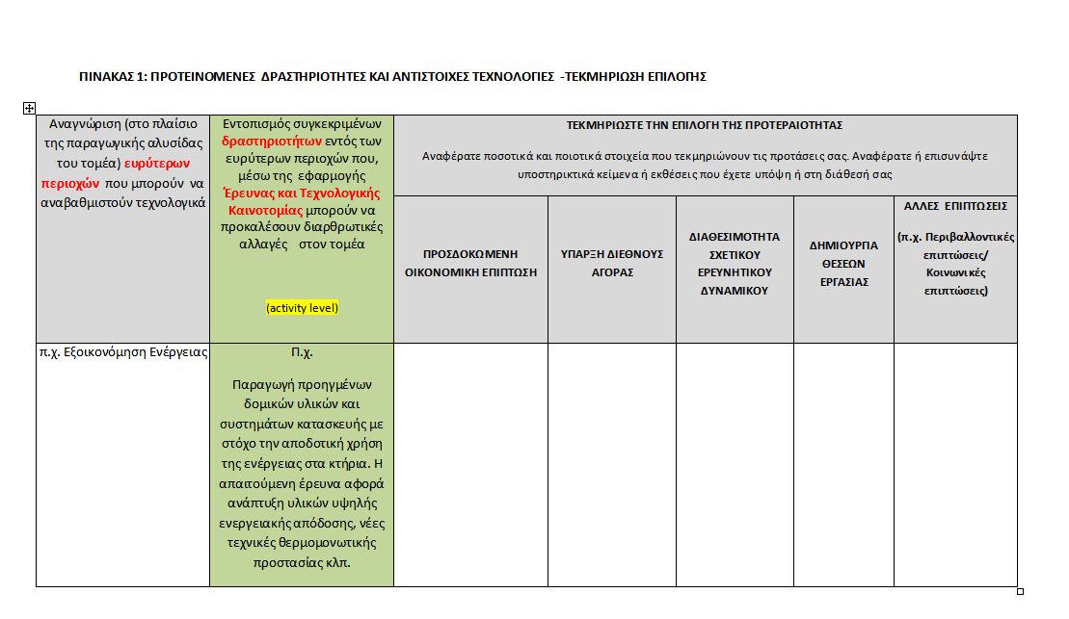

Δημιουργία Πλατφορμών Καινοτομίας
1^{ος} Γύρος Επιχειρηματικής Ανακάλυψης (2013-15)
Επιχειρήσεις
Ερευνητικοί Φορείς
Υπουργεία Οργανισμοί
Περιφέρειες
Τεχνολογικοί φορείς
Τεχνολογίες Πληροφορικής και Επικοινωνιών
Αγροδιατροφή
Βιοεπιστήμες Υγεία και Φάρμακα
Υλικά -Κατασκευές
Ενέργεια
Περιβάλλον
Μεταφορές Logistics
Πολιτισμός-Τουρισμός και Δημιουργική Βιομηχανία
Δεδομένα
Ερωτηματολόγια
Μελέτες
Συναντήσεις

Slide 7

Προτεραιότητες της Εθνικής Στρατηγικής
Έξυπνης Εξειδίκευσης RIS3
Ευρήματα του 1^{ου} Γύρου Επιχειρηματικής ανακάλυψης(2013-15)
Αγροδιατροφή
Υγεία & Φάρμακα
ΤΠΕ
Υλικά - Κατασκευές
Ενέργεια, Περιβάλλον
Πολιτισμός Τουρισμός, Δημιουργικές Βιομηχανίας
Μεταφορές & logistics
Εγκρίθηκε από την ελληνική κυβέρνηση
Στις 4 Αυγούστου 2015
Το Παράρτημα 2 περιλαμβάνει για κάθε τομέα:
Οικονομική δραστηριότητα
Ερευνητική δραστηριότητα
SWOT ανάλυση
Στρατηγική & προτεραιότητες ΕΤΑΚ

Slide 8

Ερευνητικές Υποδομές
Εθνικής Εμβέλειας
Έκδοση Οδικού Χάρτη Ερευνητικών Υποδομών Εθνικής Εμβέλειας, Δεκέμβριος 2014:
Κύρια λίστα 26 υποδομές
Δευτερεύουσα λίστα 7 υποδομές
Ευθυγράμμιση με RIS3
Επιλογή 20 Υποδομών (1^{ος} Κύκλος Χρηματοδότησης)
Νέα Πρόσκληση Εκδήλωσης Ενδιαφέροντος: Αγροδιατροφή, Μεταφορές, Τουρισμός, Υποδομές Ο.Χ. που δεν περιλαμβάνονται στον 1^{ο} κύκλο χρηματοδότησης ευθυγραμμισμένες με RIS3
Αξιολόγηση / Επιλογή /Επέκταση Οδικού Χάρτη
Δεύτερος Κύκλος Χρηματοδότησης

Slide 9
Εκπλήρωση εκ των προτέρων αιρεσιμοτήτων (2)
Η Αιρεσιμότητα 1.1 εκπληρώθηκε με την υπ. αρ. 82193/ΕΥΣΣΑ 1810/4-8-2015 ΚΥΑ του Υπ. Οικονομίας, Υποδομών, Ναυτιλίας & Τουρισμού και του αν. Υπ. Έρευνας.
Η Αιρεσιμότητα 1.2 έχει μερικώς εκπληρωθεί όπως συμφωνήθηκε σε Video Conference με την DG Regio (19/4/2016)
Ενεργοποίηση του 50% του προϋπολογισμού για τις υποδομές καθώς και το σύνολο για τις υπόλοιπες δράσεις ΕΤΑΚ του ΕΠΑΝΕΚ

Slide 10
2^{ος} Γύρος Επιχειρηματικής Ανακάλυψης 2015 - 2016
Σχέδιο Δράσης Επιχειρηματικής Ανακάλυψης
Ορισμός Συντονιστή για κάθε Τομέα (ΓΓΕΤ, εποπτευόμενοι ερευνητικοί φορείς)
Συγκρότηση ολιγομελούς Συμβουλευτικής Ομάδας για κάθε Πλατφόρμα
Επεξεργασία Προγράμματος Δράσης διετίας 2016-17 (δράσεις, εργαλεία εφαρμογής, προϋπολογισμός)
Σχεδιασμός Προκηρύξεων για κάθε Τομέα / Δια-τομεακά θέματα

Slide 11
Ενεργοποίηση Πόρων ΕΠΑΝΕΚ - Νέες Δράσεις (1)
Ειδικές Δράσεις σε επιλεγμένους τομείς
Υδατοκαλλιέργεια
Βιομηχανικά & Προηγμένα, Λειτουργικά Υλικά
Ανοιχτή Καινοτομία στον Πολιτισμό
Προδημοσιεύσεις: ~ 30 εκ. € δημόσια δαπάνη

Slide 12
Νέες Δράσεις (2)
Ενιαία Δράση Κρατικών Ενισχύσεων «Ερευνώ - Δημιουργώ - Καινοτομώ»
Προδημοσίευση 280 εκ. €
Ερευνητικές Υποδομές Εθνικής Εμβέλειας Υλοποίηση Α’ Φάση 73 εκ. € Β’ Φάση 70 εκ. €
Στρατηγικές Δράσεις Ερευνητικών Φορέων – νέο ΚΡΗΠΙΣ Υλοποίηση 31 εκ. €
Διεθνής & ευρωπαϊκή συνεργασία (ERA Nets, Διμερείς Συνεργασίες με Ρωσία, Κίνα, Γερμανία, Ισραήλ) Προδημοσίευση 37 εκ. €
Επιχειρηματική ανακάλυψη

Slide 13
Θεματική Εξειδίκευση Δράσεων
Συνεδριάσεις Συμβουλευτικών Ομάδων
Διαμόρφωση πρότασης θεματικών προτεραιοτήτων ανά κατηγορία παρέμβασης
Παρουσίαση στην ολομέλεια της πλατφόρμας – ανοιχτή διαβούλευση
Οριστικοποίηση θεματικών και ειδικότερων όρων της Δράσης
Έγκριση - προκήρυξη

Slide 14

Ευχαριστώ για την προσοχή σας!
Πληροφορίες:
www.gsrt.gr/Προγραμματική Περίοδος 2104 -20/
Διαμόρφωση Εθνικής Στρατηγικής Ε&Τ/Στρατηγική Ευφυούς Εξειδίκευσης/ Επιχειρηματική Ανακάλυψη/Τεχνολογίες πληροφορικής και επικοινωνιών

